Slide 1
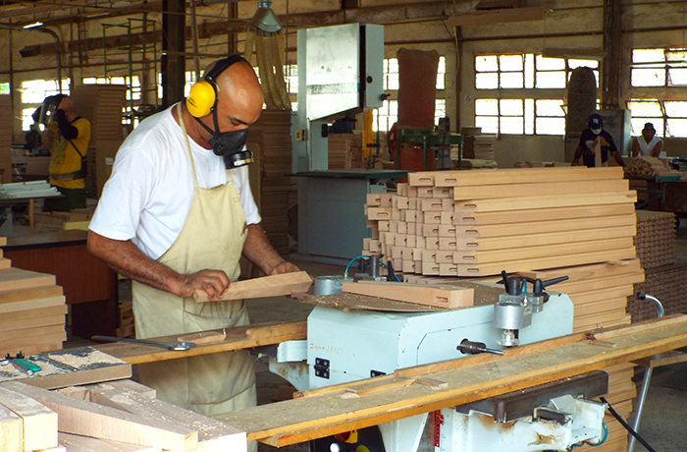
Universidad Autónoma de Querétaro
Facultad de Contabilidad y Administración- 7, 8 y 9 de junio de 2023
Maestría en Gestión de la Tecnología
PLAN TECNOLÓGICO PARA LA MEJORA DE LAS CAPACIDADES TECNOLÓGICAS DE PRODUCCIÓN DE MUEBLES EN CUBA
Ailen Estevez Torres
DIRECTOR DE TESIS
Dr. Graciela Lara Gómez

Slide 2
PLAN TECNOLÓGICO PARA LA MEJORA DE LAS CAPACIDADES TECNOLÓGICAS DE PRODUCCIÓN DE MUEBLES EN CUBA
Universidad Autónoma de Querétaro
Facultad de Contabilidad y Administración- 7, 8 y 9 de junio de 2023
Universidad Autónoma de Querétaro
Facultad de Contabilidad y Administración- 7, 8 y 9 de junio de 2023
Justificación
Mejora de la eficiencia y la productividad
Innovación y diferenciación en el mercado
Acceso a nuevos mercados y canales de venta
Adaptación a las tendencias y exigencias del mercado global
En el entorno empresarial actual, el desarrollo y la implementación de tecnologías avanzadas se han convertido en factores clave para mantener la competitividad y el crecimiento sostenible de las organizaciones. En este sentido, realizar una investigación para el desarrollo de capacidades tecnológicas en una empresa de muebles en Cuba se justifica por diversas razones que se detallan a continuación
Ailen Estevez Torres – Maestría en Gestión de la Tecnología – (segundo cuatrimestre)
Notes:
Mejora de la eficiencia y la productividad: La incorporación de tecnologías en los procesos de fabricación de muebles permite automatizar tareas repetitivas y mejorar la eficiencia operativa. El uso de maquinaria y equipos avanzados, como cortadoras láser, máquinas CNC y sistemas de gestión de inventario, puede reducir los tiempos de producción y minimizar los errores, lo que conduce a una mayor productividad y ahorro de costos.
Innovación y diferenciación en el mercado: El sector de muebles es altamente competitivo y se caracteriza por una demanda cada vez más sofisticada y exigente. Mediante la investigación y la adopción de tecnologías avanzadas, una empresa puede desarrollar nuevos productos, diseños personalizados y soluciones innovadoras que se destaquen en el mercado. La capacidad de ofrecer opciones de personalización y diseños únicos a través de herramientas de diseño asistido por computadora (CAD) y visualización 3D puede ser un diferenciador clave para atraer y retener a los clientes.
Optimización de la gestión y toma de decisiones: Las tecnologías de información y comunicación (TIC) ofrecen herramientas para mejorar la gestión empresarial y facilitar la toma de decisiones informadas. Mediante la implementación de sistemas de planificación de recursos empresariales (ERP), por ejemplo, una empresa de muebles puede optimizar la gestión de inventario, la planificación de la producción y la logística. Además, el análisis de datos y el uso de inteligencia artificial pueden proporcionar información valiosa sobre las preferencias de los clientes, las tendencias del mercado y las oportunidades de crecimiento.
Acceso a nuevos mercados y canales de venta: La capacidad de integrar tecnologías digitales en los procesos de comercialización y ventas es fundamental en la era digital. La investigación y el desarrollo de capacidades tecnológicas permiten a una empresa de muebles expandir su alcance a través de la venta en línea, el comercio electrónico y el marketing digital. Estos canales proporcionan la oportunidad de llegar a clientes nacionales e internacionales, superando las barreras geográficas y generando nuevas fuentes de ingresos.
Adaptación a las tendencias y exigencias del mercado global: El avance tecnológico es constante y las empresas que no se adaptan corren el riesgo de quedarse rezagadas. La investigación para el desarrollo de capacidades tecnológicas en una empresa de muebles en Cuba permitirá a la organización estar al tanto de las últimas tendencias y exigencias del mercado global. Esto es especialmente importante en un contexto de internacionalización, donde las empresas cubanas pueden buscar oportunidades en el mercado internacional y competir en igualdad de condiciones.
En conclusión, realizar una investigación para el desarrollo de capacidades tecnológicas en una empresa de muebles en Cuba justifica su necesidad para mejorar la eficiencia, promover

Slide 3
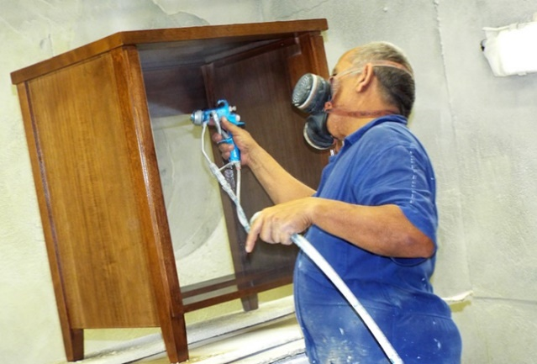
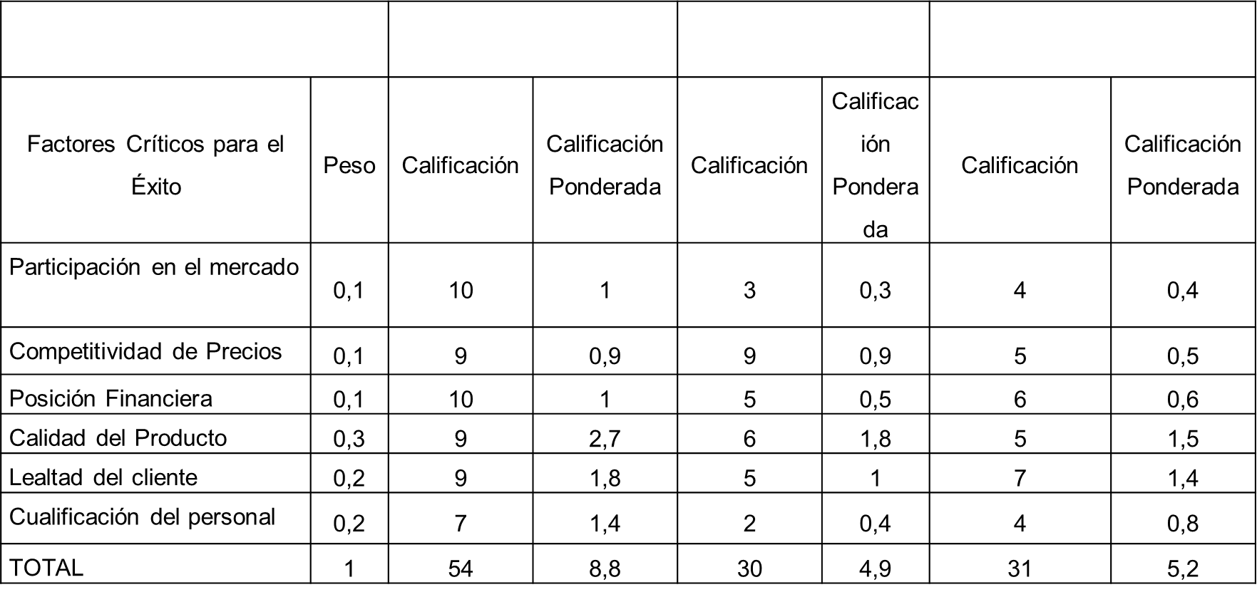
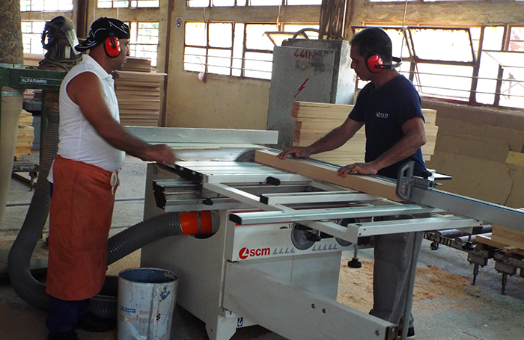
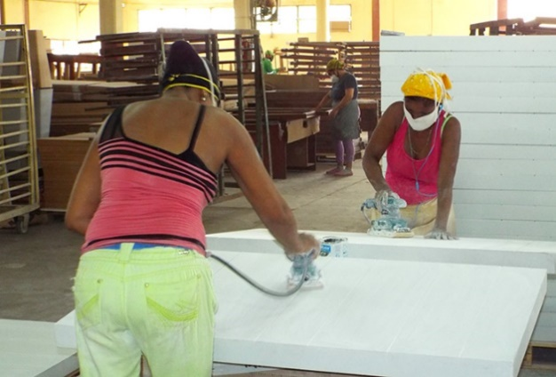
PLAN TECNOLÓGICO PARA LA MEJORA DE LAS CAPACIDADES TECNOLÓGICAS DE PRODUCCIÓN DE MUEBLES EN CUBA
Universidad Autónoma de Querétaro
Facultad de Contabilidad y Administración- 7, 8 y 9 de junio de 2023
Universidad Autónoma de Querétaro
Facultad de Contabilidad y Administración- 7, 8 y 9 de junio de 2023
Antecedentes
Producción de Muebles en Cuba
Matriz de Perfil Competitivo
Fuente: Estevez Torres, (2022)
Ailen Estevez Torres – Maestría en Gestión de la Tecnología – (segundo cuatrimestre)

Slide 4
Producción de Muebles para el turismo
PLAN TECNOLÓGICO PARA LA MEJORA DE LAS CAPACIDADES TECNOLÓGICAS DE PRODUCCIÓN DE MUEBLES EN CUBA
Universidad Autónoma de Querétaro
Facultad de Contabilidad y Administración- 7, 8 y 9 de junio de 2023
Universidad Autónoma de Querétaro
Facultad de Contabilidad y Administración- 7, 8 y 9 de junio de 2023
2017
2018
2019
2020
2021
2022
2023
Parcelas 7 y 8 de Hotel Pesquero
Hotel Las Conchas
Hotel Gran Muthu Habana
Gran Hotel Manzana Kempinski
Hotel Packard
Hotel Paseo de Prado
Ailen Estevez Torres – Maestría en Gestión de la Tecnología – (segundo cuatrimestre)

Slide 5
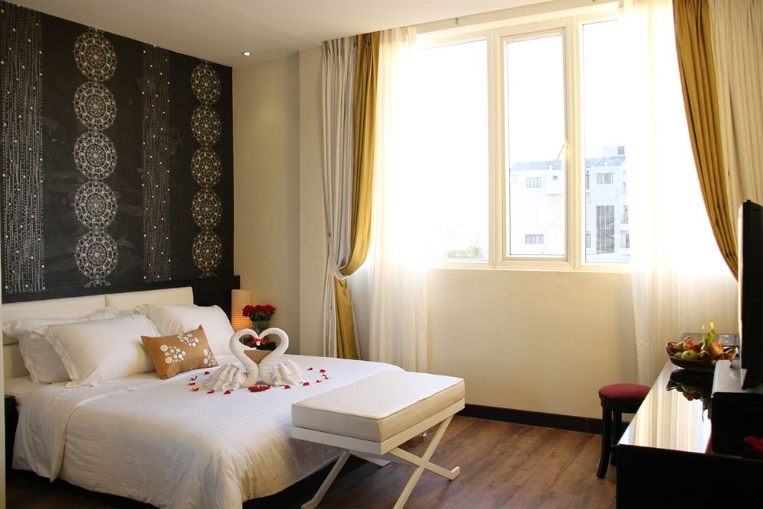
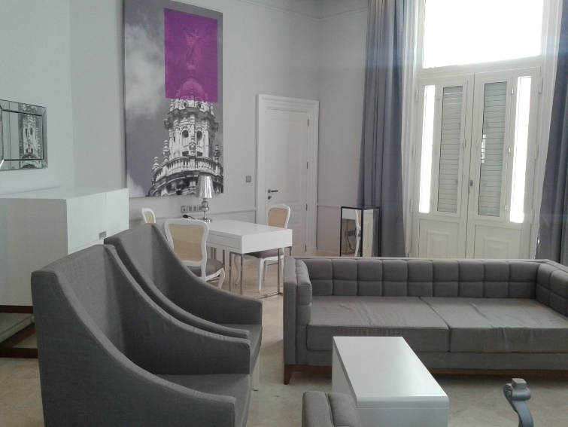
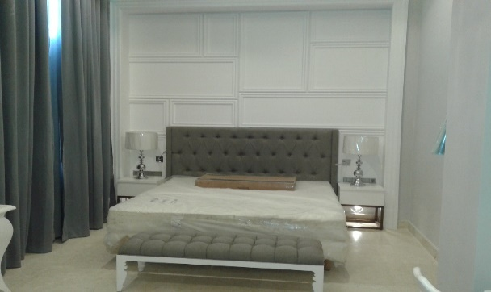
PLAN TECNOLÓGICO PARA LA MEJORA DE LAS CAPACIDADES TECNOLÓGICAS DE PRODUCCIÓN DE MUEBLES EN CUBA
Universidad Autónoma de Querétaro
Facultad de Contabilidad y Administración- 7, 8 y 9 de junio de 2023
Universidad Autónoma de Querétaro
Facultad de Contabilidad y Administración- 7, 8 y 9 de junio de 2023
65 000 habitaciones
2030
168 000 habitaciones
224 instalaciones hoteleras
Ailen Estevez Torres – Maestría en Gestión de la Tecnología – (segundo cuatrimestre)
Notes:
Cuba posee actualmente 65000 habitaciones en hoteles, para enfrentar el "boom" de visitantes extranjeros, el país proyecta edificar 224 nuevas instalaciones hoteleras con 103 000 habitaciones. Lo cual implicaría un total de 168000 habitaciones en el 2030.

Slide 6
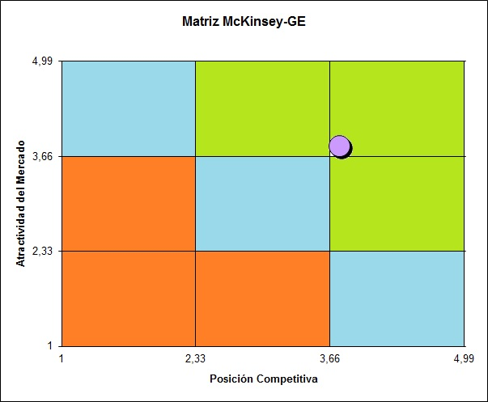
PLAN TECNOLÓGICO PARA LA MEJORA DE LAS CAPACIDADES TECNOLÓGICAS DE PRODUCCIÓN DE MUEBLES EN CUBA
Universidad Autónoma de Querétaro
Facultad de Contabilidad y Administración- 7, 8 y 9 de junio de 2023
Universidad Autónoma de Querétaro
Facultad de Contabilidad y Administración- 7, 8 y 9 de junio de 2023
Antecedentes
Matriz de Atractividad-Competitividad del Mercado
Fuente: Estevez Torres, (2022)
Fuente: Estevez Torres, (2022)
Fuente: Estevez Torres, (2022)
Ailen Estevez Torres – Maestría en Gestión de la Tecnología – (segundo cuatrimestre)

Slide 7
PLAN TECNOLÓGICO PARA LA MEJORA DE LAS CAPACIDADES TECNOLÓGICAS DE PRODUCCIÓN DE MUEBLES EN CUBA
Universidad Autónoma de Querétaro
Facultad de Contabilidad y Administración- 7, 8 y 9 de junio de 2023
Universidad Autónoma de Querétaro
Facultad de Contabilidad y Administración- 7, 8 y 9 de junio de 2023
Antecedentes
Se pronostica para los próximos Años un incremento de la demanda en a producción de muebles para hoteles
Fuente: elaboración propia a partir de datos de la empresa
Ailen Estevez Torres – Maestría en Gestión de la Tecnología – (segundo cuatrimestre)

Slide 8
PLAN TECNOLÓGICO PARA LA MEJORA DE LAS CAPACIDADES TECNOLÓGICAS DE PRODUCCIÓN DE MUEBLES EN CUBA
Universidad Autónoma de Querétaro
Facultad de Contabilidad y Administración- 7, 8 y 9 de junio de 2023
Universidad Autónoma de Querétaro
Facultad de Contabilidad y Administración- 7, 8 y 9 de junio de 2023
Objetivo General
Proponer un plan tecnológico para la mejora de capacidades tecnológicas en la Empresa de Muebles Ludema Las Tunas Cuba para lograr ventajas competitivas.
Objetivos específicos
Sistematizar los referentes teóricos relacionados a las capacidades tecnológicas y a la elaboración de planes tecnológicos
Realizar un diagnóstico de las capacidades tecnológicas en la empresa
Elaborar plan tecnológico para la mejora de las capacidades tecnológicas en la Empresa de Muebles Ludema Las Tunas, Cuba.
Ailen Estevez Torres – Maestría en Gestión de la Tecnología – (segundo cuatrimestre)

Slide 9
Competidores
PLAN TECNOLÓGICO PARA LA MEJORA DE LAS CAPACIDADES TECNOLÓGICAS DE PRODUCCIÓN DE MUEBLES EN CUBA
Universidad Autónoma de Querétaro
Facultad de Contabilidad y Administración- 7, 8 y 9 de junio de 2023
Universidad Autónoma de Querétaro
Facultad de Contabilidad y Administración- 7, 8 y 9 de junio de 2023
Marco teórico
Capacidades
Tecnológicas
Capacidad de Inversión
Capacidad de produccción
Capacidad de vinculación
Fuente: elaborado a partir de Lall, (1992)
Ailen Estevez Torres – Maestría en Gestión de la Tecnología – (segundo cuatrimestre)

Slide 10
PLAN TECNOLÓGICO PARA LA MEJORA DE LAS CAPACIDADES TECNOLÓGICAS DE PRODUCCIÓN DE MUEBLES EN CUBA
Universidad Autónoma de Querétaro
Facultad de Contabilidad y Administración- 7, 8 y 9 de junio de 2023
Universidad Autónoma de Querétaro
Facultad de Contabilidad y Administración- 7, 8 y 9 de junio de 2023
Metodología
Pregunta de Investigación
¿Cómo la mejora de las capacidades tecnológicas y de producción en la fabricación de muebles para hoteles, constituye una ventaja competitiva para la empresa?
Ailen Estevez Torres – Maestría en Gestión de la Tecnología – (segundo cuatrimestre)

Slide 11
PLAN TECNOLÓGICO PARA LA MEJORA DE LAS CAPACIDADES TECNOLÓGICAS DE PRODUCCIÓN DE MUEBLES EN CUBA
Universidad Autónoma de Querétaro
Facultad de Contabilidad y Administración- 7, 8 y 9 de junio de 2023
Universidad Autónoma de Querétaro
Facultad de Contabilidad y Administración- 7, 8 y 9 de junio de 2023
Metodología
Ailen Estevez Torres – Maestría en Gestión de la Tecnología – (segundo cuatrimestre)

Slide 12
PLAN TECNOLÓGICO PARA LA MEJORA DE LAS CAPACIDADES TECNOLÓGICAS DE PRODUCCIÓN DE MUEBLES EN CUBA
Universidad Autónoma de Querétaro
Facultad de Contabilidad y Administración- 7, 8 y 9 de junio de 2023
Universidad Autónoma de Querétaro
Facultad de Contabilidad y Administración- 7, 8 y 9 de junio de 2023
Metodología
Propósito
Aplicativa tecnológica
Profundización
Investigación explicativa
Datos
Mixta
Manipulación de las variables
Inferencia
No experimental
Hipotético deductiva
Ailen Estevez Torres – Maestría en Gestión de la Tecnología – (segundo cuatrimestre)
Notes:
Según el propósito la siguiente investigación es aplica tecnológica pues sirve para generar conocimientos que se puedan poner en práctica en el sector productivo, con el fin de impulsar un impacto positivo en la vida cotidiana.
Por otro lado, según el nivel de profundización es una investigación explicativa pues se establecerán relaciones de causa y efecto que permitan hacer generalizaciones que puedan extenderse a realidades similares.
Según los datos que serán empleados la investigación será mayormente cualitativa, aunque tendrá algunos aspectos cuantitativos.
Según la manipulación de las variables la investigación será no experimental pues no podemos controlar las variables.
Según el tipo de inferencia será Hipotético deductiva. Y teniendo en cuenta el tiempo en que se realiza será transversal.

Slide 13
PLAN TECNOLÓGICO PARA LA MEJORA DE LAS CAPACIDADES TECNOLÓGICAS DE PRODUCCIÓN DE MUEBLES EN CUBA
Universidad Autónoma de Querétaro
Facultad de Contabilidad y Administración- 7, 8 y 9 de junio de 2023
Universidad Autónoma de Querétaro
Facultad de Contabilidad y Administración- 7, 8 y 9 de junio de 2023
Metodología
Métodos técnicas y herramientas empleadas
Observación
Revisión de documentos
Análisis Histórico
Encuestas
Entrevistas
Ailen Estevez Torres – Maestría en Gestión de la Tecnología – (segundo cuatrimestre)

Slide 14
PLAN TECNOLÓGICO PARA LA MEJORA DE LAS CAPACIDADES TECNOLÓGICAS DE PRODUCCIÓN DE MUEBLES EN CUBA
Universidad Autónoma de Querétaro
Facultad de Contabilidad y Administración- 7, 8 y 9 de junio de 2023
Universidad Autónoma de Querétaro
Facultad de Contabilidad y Administración- 7, 8 y 9 de junio de 2023
Metodología
Dimensiones de Análisis | Plan tecnológico | Capacidades tecnológicas | Ventaja competitiva
Variables | VI: Plan tecnológico VD: capacidades tecnológicas | VI: Capacidades Tecnológicas VD: Producción de muebles para el turismo | VI: ventajas competitivas VD: desarrollo de capacidades tecnológicas
Indicadores | Número de proyectos de innovación, Nivel de estudios y especialización de los trabajadores, Fluctuación del personal, Inversión en tecnología | Estrategia de ampliación de capacidades de producción, Cantidad de proyectos en el sector del turismo. | Producción de muebles anuales. Cantidad de proyectos para el turismo Importación de muebles. Posicionamiento de la empresa con respecto a sus competidores.
Ailen Estevez Torres – Maestría en Gestión de la Tecnología – (segundo cuatrimestre)

Slide 15
PLAN TECNOLÓGICO PARA LA MEJORA DE LAS CAPACIDADES TECNOLÓGICAS DE PRODUCCIÓN DE MUEBLES EN CUBA
Universidad Autónoma de Querétaro
Facultad de Contabilidad y Administración- 7, 8 y 9 de junio de 2023
Universidad Autónoma de Querétaro
Facultad de Contabilidad y Administración- 7, 8 y 9 de junio de 2023
Resultados
Diagnóstico d la magnitud de la capacidad tecnológica en la UEB Muebles Ludema
Análisis de las problemáticas para ampliar las capacidades tecnológicas
Propuesta de plan tecnológico
Ailen Estevez Torres – Maestría en Gestión de la Tecnología – (segundo cuatrimestre)

Slide 16
PLAN TECNOLÓGICO PARA LA MEJORA DE LAS CAPACIDADES TECNOLÓGICAS DE PRODUCCIÓN DE MUEBLES EN CUBA
Universidad Autónoma de Querétaro
Facultad de Contabilidad y Administración- 7, 8 y 9 de junio de 2023
Universidad Autónoma de Querétaro
Facultad de Contabilidad y Administración- 7, 8 y 9 de junio de 2023
Referencias
Agencia Cubana de Noticias (ACN), (2021) Las fortalezas de Dujo, empresa de la industria cubana del mueble Disponible en http://www.acn.cu/economia/83444-las-fortalezas-de-dujo-la-empresa-por-excelencia-de-la-industria-cubana-del-mueble consultado 5 de mayo de 2023
Aguado Ayala, R. (2023) Elaboración y Planeación del Plan Tecnológico. Disponible en https://juliocanoramirez.files.wordpress.com/2015/02/elaboracion_y_planeacion_del_plan_tecnologico_1.pdf
Barney, J. (1991). Firm Resources and Sustained Competitive Advantage. Journal of Management, 17 (1), 99-120.
Claver, E., Llopis, J., Molina, H., Conca, F., & Molina, J. (2000). La tecnología como factor de competitividad: un análisis a través de la teoría de recursos y capacidades. Boletín de Estudios Económicos (169), 119-139
Collins, D., & Montgomery, C. (1995). Competing on Resources: Strategy in the 1990s. Harvard Business Review (73), 118-128.
de León García, Dariel, Suárez Hernández, Jesús, Pérez Barral, Osmany, García Domé, Ana Victoria, & Estopiñan Lantigua, Mayli. (2021). Procedimiento para el cálculo y la mejora de la capacidad tecnológica en organizaciones empresariales. Revista Universidad y Sociedad, 13(3), 382-390. Epub 02 de junio de 2021. Recuperado en 05 de mayo de 2023, de http://scielo.sld.cu/scielo.php?script=sci_arttext&pid=S2218-36202021000300382&lng=es&tlng=es.
Ailen Estevez Torres – Maestría en Gestión de la Tecnología – (segundo cuatrimestre)

Slide 17
PLAN TECNOLÓGICO PARA LA MEJORA DE LAS CAPACIDADES TECNOLÓGICAS DE PRODUCCIÓN DE MUEBLES EN CUBA
Universidad Autónoma de Querétaro
Facultad de Contabilidad y Administración- 7, 8 y 9 de junio de 2023
Universidad Autónoma de Querétaro
Facultad de Contabilidad y Administración- 7, 8 y 9 de junio de 2023
Referencias
Dutrénit, G., Natera, J. M., Puchet Anyul, M., & Vera-Cruz, A. O. (2019). Development Profiles And Accumulation of Technological Capabilities in Latin America. Technological Forecasting and Social Change, 145, 396–412. https://doi.org/10.1016/j.techfore.2018.03.026
Estevez Torres, A. (2019). Procedimiento para la planeación de las capacidades de producción. Caso de estudio muebles de habitaciones para el turismo en la UEB Muebles Ludema [Tesis de maestría, Universidad de Las Tunas, Cuba].
Estevez Torres, A., Megna Alicio, A., Jardines Rivas, R. E., Parra García, I. C., León Parra, E., & Jimenez Silva, G. (2021. Propuesta de un procedimiento para la planeación de las capacidades de producción de una empresa. Revista Ingeniería Industrial, (40), 61-73. https://doi.org/10.26439/ing.ind2021.n40.4861
García, F. E., & Navas, J. E. (2007). Las capacidades tecnológicas y los resultados empresariales. Un estudio empírico en el sector biotecnológico español. Cuadernos de Economía y Dirección de la Empresa, 10(32), 177–210. https://doi.org/10.1016/S1138-5758(07)70095-6
Hernández García, G.Y. (2013) Plan tecnológico del proceso de reciclado de llantas. Tesis presentada para obtener el grado de maestro en gestión de la tecnología. Universidad Autónoma de Querétaro.
Ailen Estevez Torres – Maestría en Gestión de la Tecnología – (segundo cuatrimestre)

Slide 18
PLAN TECNOLÓGICO PARA LA MEJORA DE LAS CAPACIDADES TECNOLÓGICAS DE PRODUCCIÓN DE MUEBLES EN CUBA
Universidad Autónoma de Querétaro
Facultad de Contabilidad y Administración- 7, 8 y 9 de junio de 2023
Universidad Autónoma de Querétaro
Facultad de Contabilidad y Administración- 7, 8 y 9 de junio de 2023
https://orcid.org/0000-0002-4337-0250
https://scholar.google.es/citations?user=fRX1WUAAAAAJ&hl=es
https://www.linkedin.com/in/ailen-estevez-torres-503119178
https://www.researchgate.net/profile/Ailen-Estevez-Torres
aestevez07@alumnos.uaq.mx ailenet94@gmail.com
Ailen Estevez Torres
Ailen Estevez Torres – Maestría en Gestión de la Tecnología – (segundo cuatrimestre)

